Slide 1
Voda může být bez nás, ale nikdy ne lidstvo bez vody

Slide 2
Voda je unikátní životadárná esence přírody. Je pro nás zároveň ale tak obyčejná,
že máme tendenci její význam a hodnoty podceňovat.
V Ústeckém kraji se voda a péče o krajinu jejím prostřednictvím stává předmětem revitalizace území zasaženého těžbou uhlí. Znovu se učíme využívat vodu v souladu s přírodou a jejími zákonitostmi.
Voda není jen surovina, vodu a její koloběh v přírodě musíme daleko spíš chápat jako živý, proměnlivý organismus. Právě tento akcent by měl být primárním zájmem všech lidí, kterým na ní záleží.
Výstava velmi výstižně upozorňuje na propojenost vody s historií, současností i budoucností lidské civilizace.
Voda může být bez nás, ale nikdy ne lidstvo bez vody.
Mysleme na to vždy, když otočíme vodovodním kohoutkem.

Slide 3
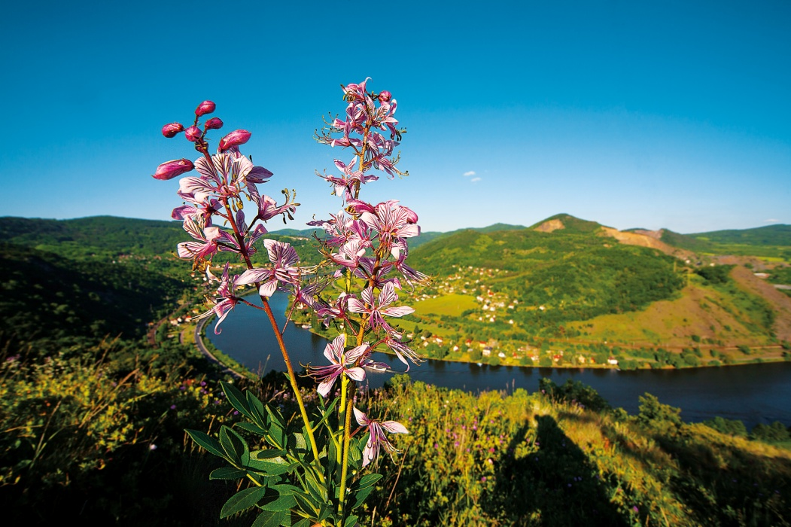

Slide 4
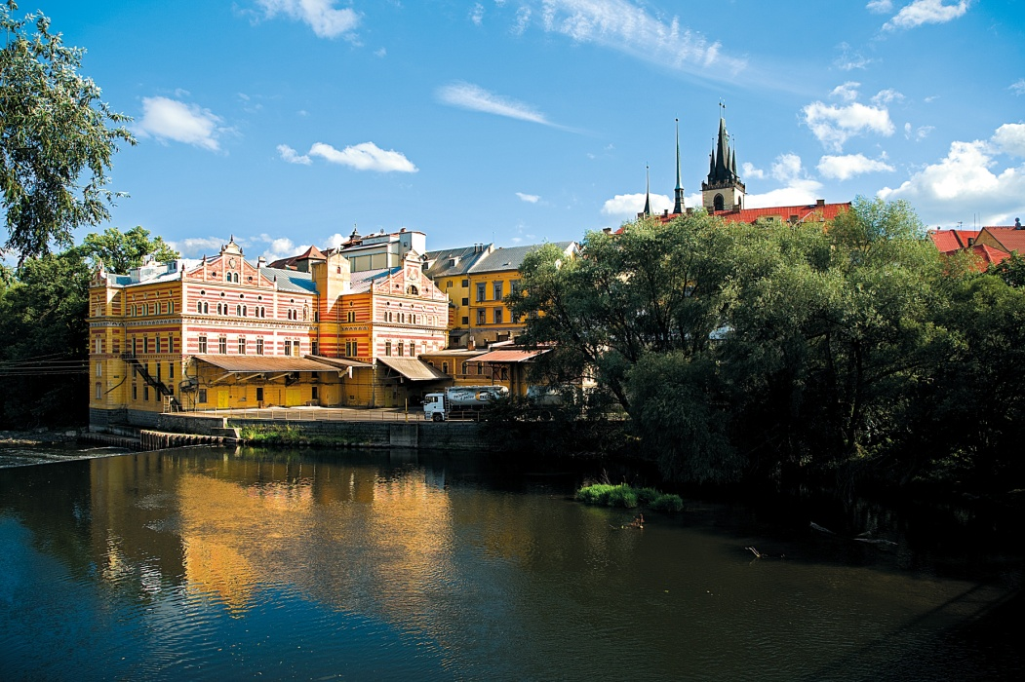

Slide 5
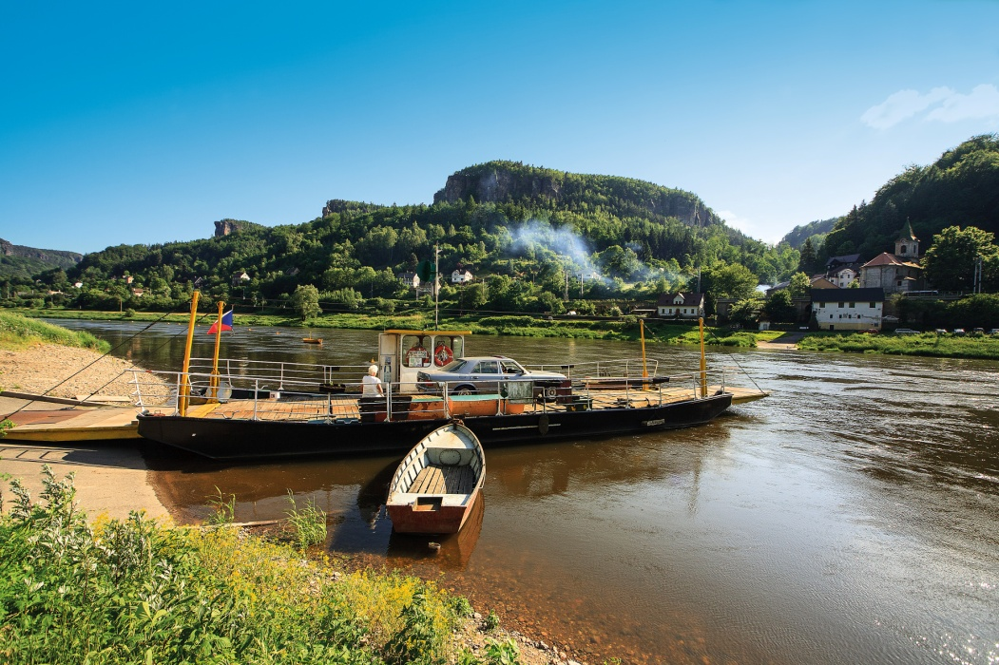

Slide 6
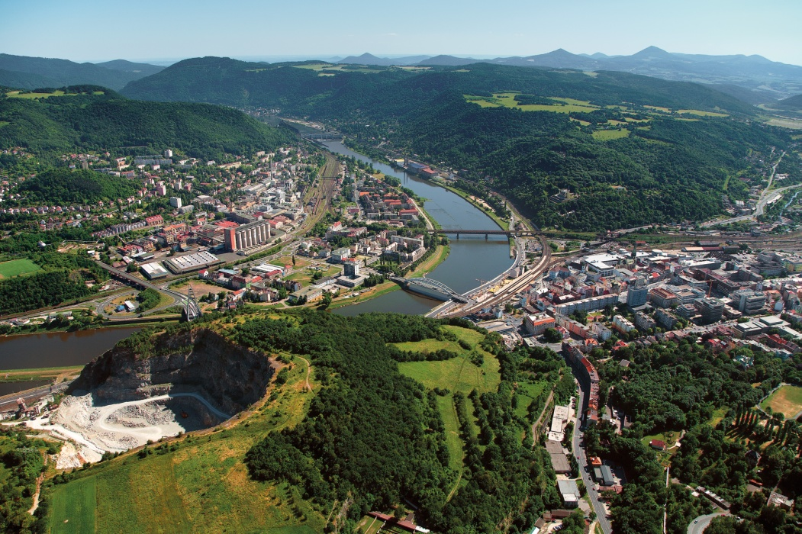

Slide 7
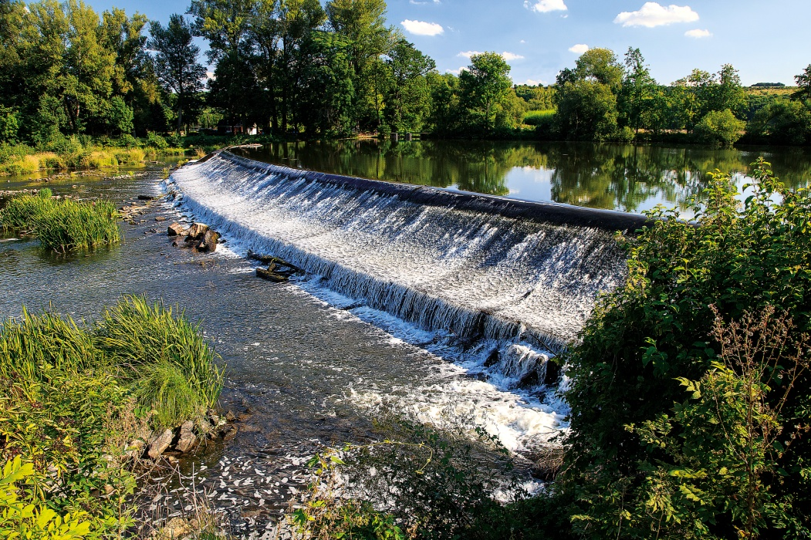

Slide 8
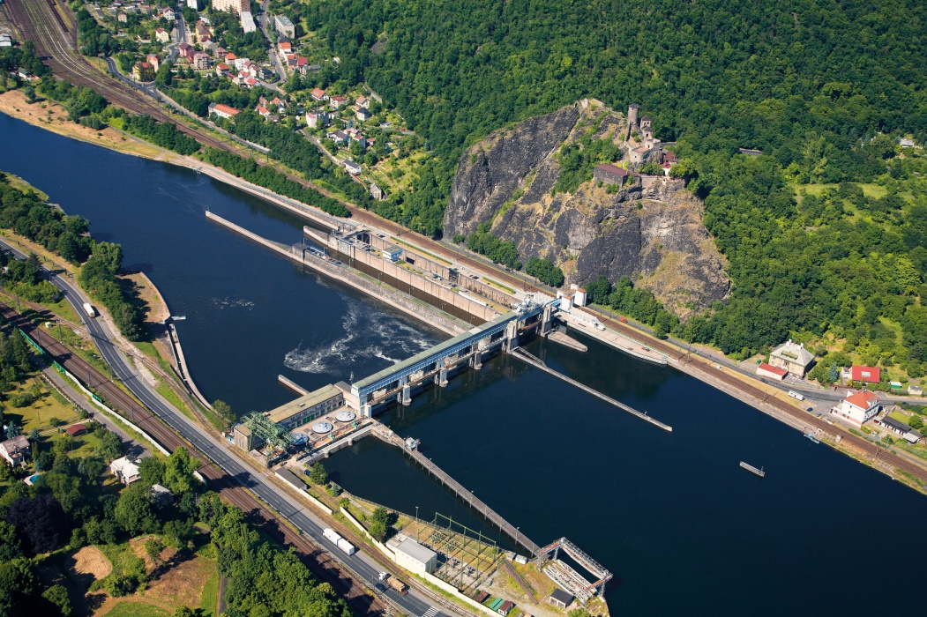

Slide 9
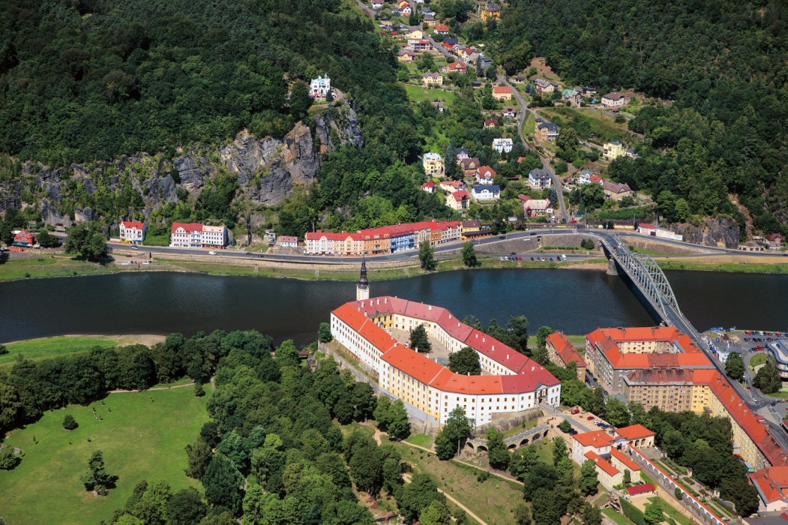

Slide 10
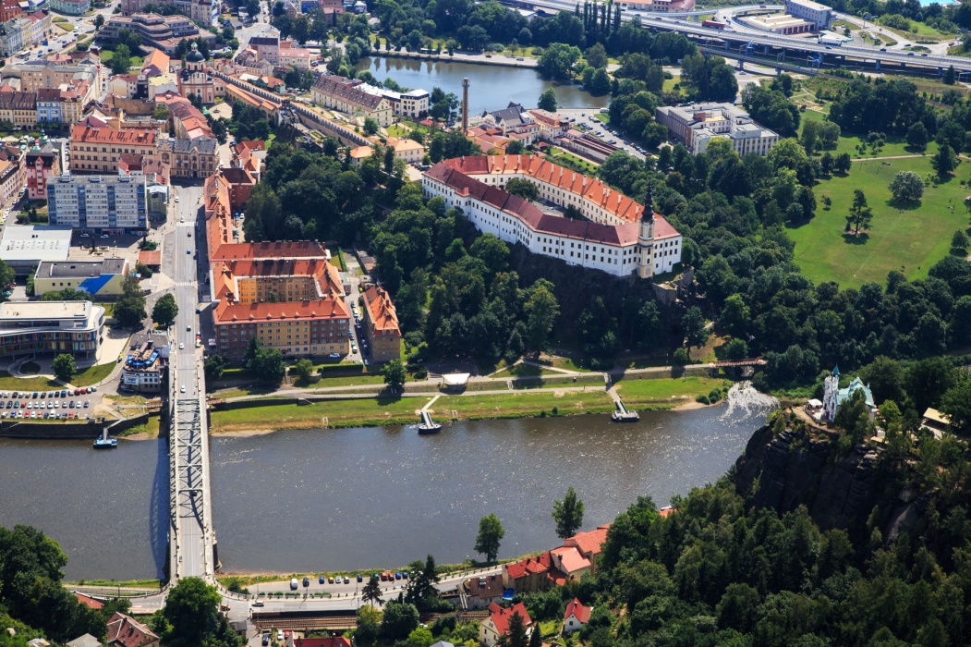

Slide 11
Ústeckým krajem protéká skoro všechna voda u nás
Jsme si proto vědomi některých rizik a problémů řádově více, než jinde.
Mnozí z nás si ještě pamatují poslední ničivé povodně v roce 2013.

Slide 12
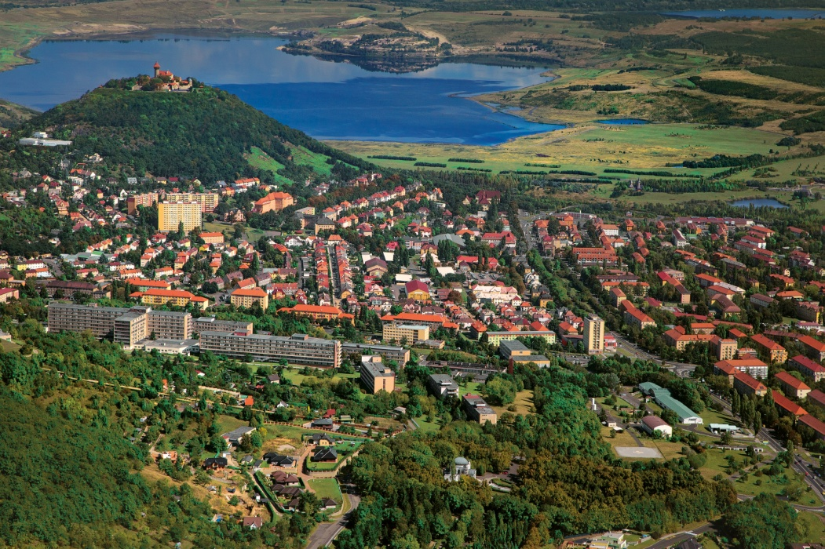

Slide 13
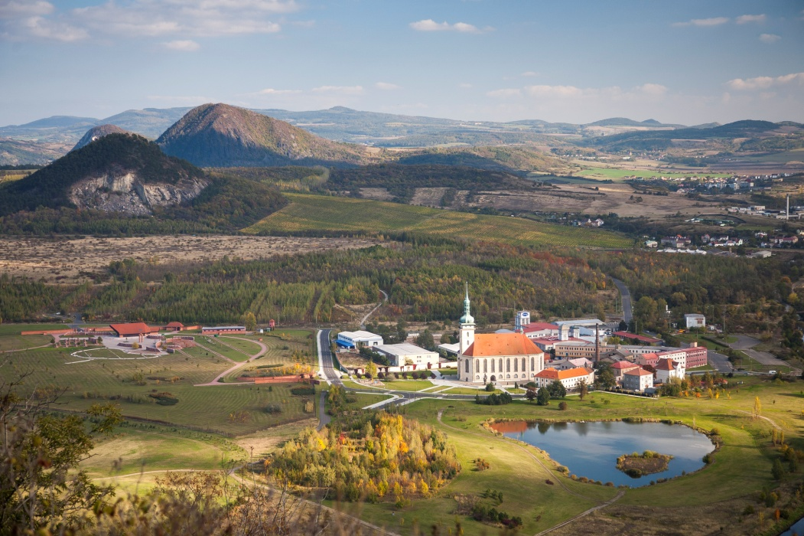

Slide 14
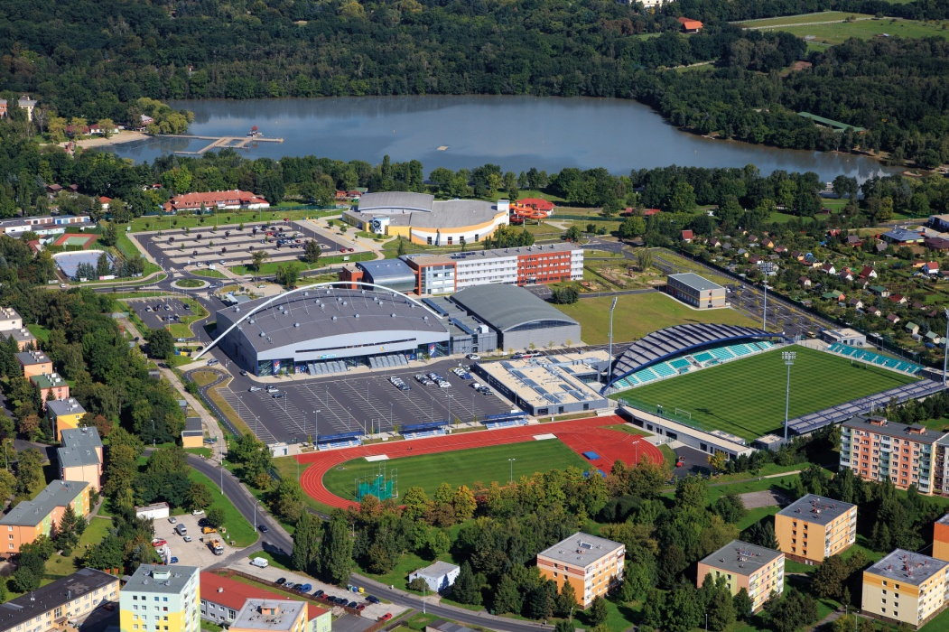

Slide 15
Jednou z charakteristických vlastností Ústeckého kraje jsou velké kontrasty

Slide 16
Pod Krušnými horami má zdejší krajina monumentalitu, kterou bychom jinde u nás těžko hledali. Ale „hned o údolí vedle“ najdeme drobná zákoutí, a intimně poetická místa.
Labe opouští naši republiku v nejníže položeném místě u nás údolím, které je nejhlubším pískovcovým údolím v Evropě.
V tomto kraji si daleko více než jinde u nás uvědomujeme, jaký význam má uvědomělá práce s vodou v krajině, neboť co se se vsakováním nepodaří jinde, my tu pocítíme v rychlosti a výšce povodňové vlny při záplavách.
Z pohledu selského rozumu tam podvědomě velmi dobře “víme“, jaký je jediný správný postup i při koncipování obnovy krajiny v rozlehlé Mostecké pánevní oblasti, snad se nám podaří těmto vnitřním hlasům i naslouchat.

Slide 17
Poručíme větru a dešti?
Při pohledu do těžbou zpustošené krajiny si daleko více než v jiných krajích uvědomujeme, že dnes už nemůžeme „poručit větru a dešti“.
V našem kraji bylo těžbou postiženo více než 1200 km2, z toho rozloha vlastních povrchových lomů je více než 400 km2. To už nejde napravovat „vyhrnutím rukávů“, to už se musíme snažit zásadním způsobem změnit naše uvažování, které je v procesu „návratu krajiny“ stále pevně usazeno v inženýrských přístupech šedesátých let.
Za těch padesát let se v procesu rekultivací a hlavně resocializací mnohé změnilo, naše názory bychom se neměli bát zásadním způsobem korigovat.

Slide 18
Sílu přírodních živlů a přírody jsme velmi rádi využívali

Slide 19
Dnes ale odosobnělost zasáhla i uhlí, o kterém při těžbě nemluvíme jako o jedinečném nerostu ale mluvíme o něm jako o jednotkách výkonu tepla.
Toto technokratické uvažování se nám ale vrací nahromaděnou energií přírody dnes už způsobem, která je nepřehlédnutelný.
Mluvíme o dnešku jako o době globálního oteplování, klimatických změn, kde postupně tichnou i ti, kteří s ještě před několika lety nepřipouštěly vazbu na činnost člověka.
S nadsázkou můžeme říci, že povodně tu byly vždy, ale akcelerace výkyvů a změn počasí bychom neměli vnímat jako „chybu v systému“ ale měly bychom ji začít brát jako projev i naší činnosti.
Měl by být naším motorem pro hledání a dosahování těch nejlepších přístupů vedoucí k těm nejlepším výsledkům v práci s vodou v krajině, tzv. malým vodním cyklem, pro práci s tzv. modrozelenou infrastrukturou.
Že rozlehlé lány na horizont uchování vody v půdě nepomohou, víme už dávno, neměli bychom se ale bát provádět změny, které všichni víme, že jsou nezbytné.
Především jde o změny v našem přístupu, v našem myšlení.

Slide 20
Měníme stovky kilometrů čtverečních našeho kraje
Proměnu stovek kilometrů čtverečních našeho kraje je třeba vnímat daleko spíš jako možnost, výzvu, že práci s vodou v krajině, daleko přesahující technická témata tzv. hydrických rekultivací, bude věnována náležitá pozornost.
Podaří se nám tak v budoucnu zamezit devastačním povodním, které sužují náš kraj?
Pokud byl tento impuls v této úvaze na začátku velmi silný, neměli bychom se bát
i přírodě dát, vytvořit a vytvářet co nejpřirozenější prostor.

Slide 21
Čekají na nás výzvy
V podobě okolí jezera Bílina, jezera Most, v centrální části dnešních lomů ČSA a Vršany.
Právě oblast mezi Mostem a Chomutovem vnímáme pro rozvoj tohoto regionu jako snad nejdůležitější.
Proměně krajiny v tradičně zemědělskou oblast dále na západ by měl odpovídat i přístup v nejzápadněji v kraji ležícím dole Nástup.

Slide 22
Blýskání na lepší časy
Jako „blýskání na časy“ můžeme vnímat právě probíhající velkoryse pojatou krajinářsko, urbanisticko, architektonickou soutěž na okolí jezera Milada,
pořádanou Palivovým kombinátem Ústí nad Labem.
Oceňuji, že v rámci této soutěže není řešeno pouze dotčené okolí jezera v rozsahu
cca 10 km2, ale že jako širší řešené území oblast je zahrnuta celá oblast mezi Teplicemi a Ústím, mezi Krušnými horami a Středohořím.
Jde pro náš region o inovativní metodu.
Nesmíme se bát spolupracovat s univerzitami zaměřujícími se na krajinu, urbanismus, architekturu, veřejný prostor.

Slide 23
Děkuji vám za pozornost.

